Slide 1
第四篇 图论
由于计算机的广泛应用，图论得到了重大发展，它在解决运筹学，网络理论，信息论，控制论，博奕论以及计算机科学等各个领域有着广泛的应用。比如在计算机科学领域，图论在算法、语言、数据库、网络理论、开关理论、操作系统、人工智能等方面都有重大的贡献。
本部分着重讲述图论的基本概念、基本理论及一些典型的应用实例，旨在为今后研究计算机科学与工程打下基础。

Slide 2
7-1 图的基本概念
图：是由一些结点和连接两个结点之间的连线所组成。
与连线的长度及节点的位置无关。
1.图的定义
定义7-1.1 一个图G定义为一个三元组<V(G)，E(G)，ϕ_{G}>，其中
V(G) ：非空的结点集合，E(G) ：连接结点的边集合，
ϕ_{G} ：是从边集合E到结点有序偶或无序偶集合上的函数。
例1 图G={V,E, ϕ_{G}}，其中
V={a,b,c,d},E={e₁,e₂,e₃,e₄,e₅,e₆}
ϕ_{G} (e₁)=(a,b), ϕ_{G} (e₂)=(a,c), ϕ_{G} (e₃)=(b,d),
ϕ_{G} (e₄)=(b,c), ϕ_{G} (e₅)=(d,c),ϕ_{G} (e₆)=(a,d)
a
e₁
e₆
b
e₂
d
e₃
e₄
e₅
c

Slide 3
2. 无向图、有向图及其相关概念
定义1 一个图可简记为G=<V，E>，其中V是非空结点集，E是连接结点的边集。
1)边的概念
(1)若e_{i}∈E，且e_{i}与结点无序偶(v_{j},v_{k})相关联，则称该边为无向边
(2)若e_{i}与结点有序偶<v_{j},v_{k}>相关联，则称该边为有向边。其中v_{j}称为e_{i}的起始结点，v_{k}称为e_{i}的终止结点。
2)图的概念
(1)每一条边都是无向边的图称无向图。
(2)每一条边都是有向边的图称有向图。
(3)若图中一些边是有向边，另一些边是无向边，则称这个图是混合图。
例

Slide 4
定义2 一个图中，
1)特殊的点
(1)若两个结点由一条有向边或一条无向边关联，则这两个结点称为是邻接点。
(2)不与任何结点相邻接的结点，称为孤立结点。
2)特殊的图
(1)仅由孤立结点组成的图称为零图。
(2)仅由一个孤立结点构成的图称为平凡图。
d
e₁
c
a
3)特殊的边
(1)关联于同一结点的两条边称为邻接边。
(2)关联于同一结点的一条边称为自回路或环。
e₂
b
e₃

Slide 5
二. 图的基本性质
1. 结点的度、出度、入度
定义7-1.2 在图G=<V,E>中，与结点v(v∈V)关联的边数，称作是该结点的度数，记为deg(v)。
记：(1)Δ (G)=max{deg v|v∈V(G)}, 称为图G的最大度
(2)δ(G)= min{deg v|v∈V(G)}, 称为图G的最小度
例 求下图各结点的度数，以及图的最大度、最小度
a
b
每个环在其对应结点上度数增加2
c

Slide 6
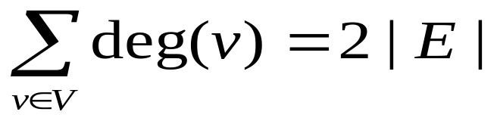
考虑一个图中结点度数的总和与边数的关系？
定理7-1.1 每个图中，结点度数的总和等于边数的两倍。即
证明：因为每一条边关联两个结点，所以在一个图中，结点度数的总和等于边数的两倍。
定理7-1.2 在任何图中，度数为奇数的结点必定为偶数个。

Slide 7
定义7-1.3 在有向图中，
(1)射入一个结点的边数，称为该结点的入度，
(2)由一个结点射出的边数称为该结点的出度。
(3)结点的出度与入度之和就是该结点的度数。
d
e₁
例 找出右图中各结点的入度、出度和度数。
c
a
e₂
b
e₃

Slide 8
定理7-1.3 在任何有向图中，所有结点的入度之和等于所有结点的出度之和。
证明：每一条有向边必对应一个出度和一个入度，有向图中各结点入度之和等于边数，各结点出度之和也等于边数，因此，任何有向图中，入度之和等于出度之和。

Slide 9
2. 多重图、简单图
定义 连接于同一对结点间的多条边称为平行边
定义7-1.4 含有平行边的任何一个图称为多重图 ,
不含平行边和环的图称为简单图。
例

Slide 10
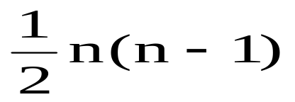
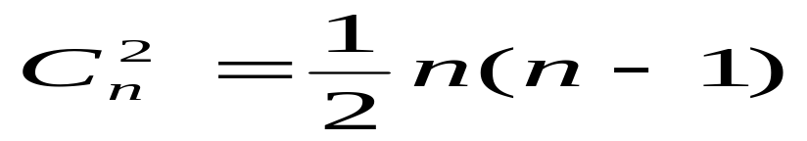
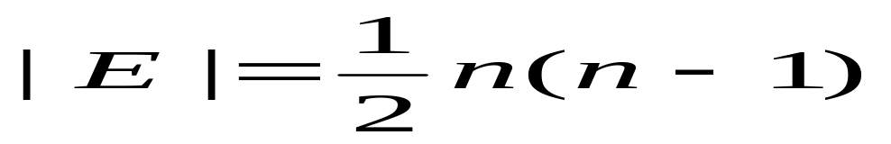
3. 完全图、补图、图同构
定义7-1.5 简单图G=<V,E>中，若每一对结点间都有边相连，则称该图为完全图。有n个结点的无向完全图记为K_{n}.
考虑n=2，3，4时，K_{n}的形状
定理7-1.4 n个结点的无向完全图K_{n}的边数为
证明：在K_{n}中，任意两点间都有边相连，n个结点中任取两点的组合数为：
故K_{n}的边数为

Slide 11
定义7-1.6 给定一个图G，由G中所有结点和所有能使G成为完全图的添加边组成的图，称为G的相对于完全图的补图。
简称为G的补图，记作‾G。

Slide 12

定义7-1.7 设图G=<V,E>,如果有图G’=<V’,E’>,且E’ E,
V’ V,则称G’为G的子图。如果G的子图包含G的所有结点，则称该子图为G的生成子图。
G G’ G’’

Slide 13
定义7-1.8 设G’=<V’,E’>是图G=<V,E>的子图，若给定另外一个图G”=<V”,E”> 使得E”=E-E’, 且V”中仅包含E”的边所关联的结点。则称G”是子图G’的相对于图G的补图。
G₁ G₂ G₃
图G = <V,E>，G’是G的子图，G”是G’相对于G的补图，则：
(1)‾G中结点数等于G中结点数|V|
(2)G’和G’’的结点数小于等于|V|

Slide 14
由于图的图形表示与结点的位置以及边的长度形状无关，所以对于同一图，有多种不同的图形表示形式。
定义7-1.9 设图G= <V,E>及图G’=<V’,E’>,如果存在一一对应的映射 g: v_{i}→v_{i}’ 且 e = (v_{i},v_{j}) (或<v_{i},v_{j}>) 是G的一条边，当且仅当 e’ = ( g(v_{i}), g(v_{j})) (或<g(v_{i}),g(v_{j})>) 是G’的一条边，则称G与G’同构，记为G ≌ G’。

Slide 15
例
a
两个图同构的充要条件是：
(1)两图的结点存在着一一对应。
(2)与结点相关联的边也存在着一一对应。
c
b
d
判断两图同构的必要条件：
(1)结点数目相同
(2)边数相等
(3)度数相同的结点数目相等
(4)对应结点的度数相同。
u₁
u₂
u₃
u₄

Slide 16
复习图的基本概念
无向边 有向边 起点 终点
无向图 有向图 混合图
邻接点 孤立结点 零图 平凡图
邻接边 自回路/环 简单图 多重图
关联 邻接
度数 出度 入度 完全图
补图 子图 生成子图 同构
下一节
路 迹 通路 回路
连通 连通分支
点割集 边割集

Slide 17
7-2 路与回路
1. 路的概念及其性质
定义7-2.1 给定图G=<V,E>,
v₀,v₁,v₂…,v_{n}∈V, e₁,e₂,…,e_{n}∈E, 其中e_{i}是关联于结点v_{i-1},v_{i}的边，交替序列v₀ e₁ v₁ e₂…e_{n} v_{n}称为连接v₀到v_{n}的路。
v₀和v_{n}分别称作路的起点和终点，边的数目n称作路的长度。

Slide 18
各种特殊的路
(1)当v₀=v_{n}时，这条路称作回路。
(2)若一条路中所有的边e₁,e₂,…,e_{n}均不相同，称作迹。
(3)若一条路中所有的结点v₀,v₁,…v_{n} 均不相同，则称作通路。
(4)闭合的通路，即除v₀=v_{n}外，其余结点均不相同的路，称作圈。
v₁
e₂
例 在下图中寻找一条从v₁到v₃的路
e₁
e₃
v₃
路：
迹：
通路：
圈：从v₁到v₁
v₂
e₄
e₅
e₆
e₇
v₄
e₈
v₅

Slide 19
定理7-2.1 在一个具有n个结点的图中，如果从结点v_{j}到v_{k}存在一条路，则从结点v_{j}到v_{k}必存在一条不多于n-1条边的路。
证明：假设v_{j}到v_{k}中有l条边，则路序列共有l+1个结点，若l>n-1，则路序列中有多于n个的结点。删去重复出现的……
推论 在一个具有n个结点的图中，若从结点v_{j}到v_{k}存在一条路，则必存在一条从v_{j}到v_{k}而边数小于n的通路。

Slide 20
2. 连通分支、连通图、连通度
定义7-2.2 在无向图G中，结点u和v之间若存在一条路，则称结点u和结点v是连通的。
对于图G = <V,E>，V中结点间的连通关系是等价关系，并将V划分称若干等价类V₁，…，V_{m}。
若v_{j}和v_{k}是连通的，当且仅当v_{j}和v_{k}位于同一块V_{i}中。
定义 G的子图G(V₁)，(V₂)，…，G(V_{m})称为图G的连通分支。图G的连通分支数记为W(G)。

Slide 21
例 图G如下图所示，指出其连通分支，并求W(G)
定义7-2.3 若图G只有一个连通分支，则称G是连通图。
考虑连通图的W(G)=？

Slide 22

定义7-2.4 设无向图G=<V,E>为连通图，若有点集V₁ V，使图G删除了V₁的所有结点后，所得的子图是不连通图，而删除了V₁的任何真子集后，所得到的子图仍是连通图，则称V₁是G的一个点割集。若某一个结点构成一个点割集，则称该结点为割点。
v₁
e₁
e₂
e₃
{v₂,v₃}
v₂
v₃
e₄
{v₁,v₂,v₃}
e₅
e₆
e₇
{v₄,v₅}
v₄
e₈
v₅

Slide 23
定义 若G不是完全图，定义k(G)=min{|V₁| |V₁是G的点割集}，为G的点连通度(或连通度)。k(G)是为了产生一个不连通图需要删去的点的最少数目。
考虑：(1)不连通图的连通度
(2)存在割点的连通图的连通度 (3)完全图Kn的连通度。

Slide 24

定义7-2.5 设无向图G=<V,E>为连通图，若有边集E₁ E，使图G删除了E₁中的所有边后所得的子图是不连通图，而删除了E₁的任何真子集后，所得到的子图仍是连通图，则称E₁是G的一个边割集。若某一个边构成一个边割集，则称该边为割边（或桥）。
例 图G如右图所示
判断下列边集是否为边割集：
{3,4},{4,5},{1,2,3},
{9}
{6,7,9}
{6,8,1,2,5}
v₁
1
8
7
v₂
v₃
2
6
9
3
5
v₆
v₄
4
v₅

Slide 25
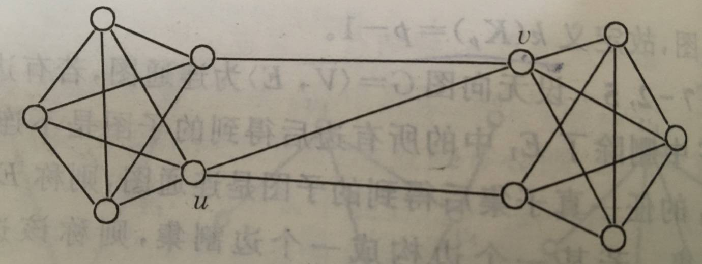
定义 非平凡图G的边连通度为：
λ(G) = min{|E₁|E₁是G的边割集}
边连通度λ(G) 是为了产生一个不连通图需要删除的边的最少数目。
平凡图或不连通图G 其边连通度λ(G) =0

Slide 26
定理7-2.2 对于任何一个图G，有 k(G) ≤ λ(G) ≤ δ(G)
证明：
(1)若G不连通，则k(G) = λ(G)=0，故上式成立。
(2)若G连通
1）证明 λ(G) ≤ δ(G)：
2）再证k(G) ≤ λ(G)
若G是平凡图，则λ(G) =0≤ δ(G)；若是非平凡图，则因每一结点的所有关联边必含有一个边割集，故λ(G) ≤ δ(G)
设λ(G)=1，即G有一割边， k(G) =1，上式成立。
设 λ(G) ≥2，则必可删除某 λ(G) 条边，使G不连通，而删去其中λ(G) –1条边，它仍是连通的，且有一条桥e=(u,v)。对λ(G) –1条边中的每一条边，都选取一个不同于u，v的端点，最多有λ(G) –1个这样的点，将这些点删除，则必删除了λ(G) –1条边。若这样的图是不连通的，则k(G) ≤ λ(G) –1<λ(G),
若是连通的，则e仍是桥，此时再删去u或v，就必产生一个不连通图，故k(G) ≤ λ(G) 。 由此可得k(G) ≤ λ(G) ≤ δ(G)。

Slide 27
定理7-2.3 一个连通无向图G中的结点v是割点的充分必要条件是存在两个结点u和w，使得结点u和w的每一条路都通过v。
v
u
w

Slide 28
3. 有向图的连通性
定义 在有向图G= <V,E>中，从结点u到v有一条路，称从u可达v。
可达性是有向图结点集上的二元关系，但不是等价关系。
若u可达v，它们之间可能不止一条路，其中最短路的长度称为结点u和v之间的距离，记作d<u,v>。
  d<u,v>≥0
  d<u,u>=0
  d<u,v> + d<v,w> ≥ d<u,w>
若从u到v是不可达的，则通常写成d<u,v>=∞
我们把D=max d<u,v>称作图的直径。
在这里关于距离的概念也适用于无向图

Slide 29
定义7-2.6 在简单有向图G中， 若图G中任何一对结点间是相互可达的，则称这个图是强连通的。
任何一对结点间，至少有一个结点到另一个结点是可达的,则称这个图是单侧连通的。
若在图G中略去边的方向，将其看成无向图后，图是连通的，则称该图为弱连通的。
例 判断下列各图的连通性

Slide 30
若图G是强连通的，则必是单侧连通的，若是单侧连通的，则必是弱连通的。
定理7-2.4 一个有向图是强连通的，当且仅当G中 有一个回路，它至少包含每个结点一次。

Slide 31
定义7-2.7 在简单有向图中，具有强连通性质的最大子图，称为强分图；具有单侧连通性质的最大子图，称为单侧分图；具有弱连通性质的最大子图，称为弱分图。
强分图的性质：
(1)是图中满足强连通性质的子图
(2)若在该子图中加入其他结点，则不具有强连通性
一个图中的强分图并不唯一
例 找出图中的各种分图：
v₄
v₅
v₁
v₄
v₁
v₂
v₃
v₂
v₃

Slide 32
定理7-2.5 在有向图G = <V,E>中，它的每一个结点位于且只位于一个强分图中。
证明：
(1)每个结点均位于强分图中
(2)每个结点只位于一个强分图中

